Slide 1

Проект: «Как сочинить волшебную сказку?»

Slide 2
Цель – научиться сочинять волшебные сказки

Slide 3
Задачи проекта:
- исследовать структуру волшебной сказки,
-сочинить собственную волшебную сказку и разработать сценарий,
- выполнить иллюстрации к сказке
- получить дополнительную информацию о подводном мире

Slide 4
Аннотация проекта:
На уроках литературного чтения в разделе «Устное народное творчество» мы изучали жанр сказки. И узнали, что сказки делятся на разные типы. Решили провести исследовательскую работу, начав с изучения структуры волшебной сказки. Мы предположили, т.е. выдвинули гипотезу, что правильно сочинить волшебную сказку возможно, если определить схему сочинения волшебной сказки.
На кружке «Мир театра» в ходе проекта «Необычные уроки в театре» » мы многое узнали об особенностях декораций, бутафории, реквизитов. И сможем применить свои знания при подготовке спектакля по сказке. При разработке сценария мы выберем режиссера, костюмера, декоратора, распределим роли, дадим рекомендации исполнителям.

Slide 5
Мы узнали, что:
В каждой волшебной сказке есть:
- представление героев;
- обычные и необычные события;
самое главное событие;
повторяющиеся части;
счастливый конец

Slide 6
Происходят следующие события:
- герои живут в родном доме;
- нарушают запрет;
героям приходят на помощь живые существа, предметы
- добрые герои борются со злом;
- герой получает награду и возвращается домой

Slide 7
Схема сочинения волшебной сказки
Зачин
из любимой
сказки
Подготовительная часть
отлучка
запрет
нарушение запрета
Завязка
герой уходит
из дома
Основная часть
волшебное средство
борьба и победа
возвращение домой
погоня и спасение
Концовка
из любой
сказки

Slide 8
Наши выводы:
Особенностями волшебных сказок является наличие волшебного элемента (чуда), нарушения запрета, уход героя из дома, борьба со злом, наличие повторов и закона троичности, наличие устойчивых выражений, постоянных эпитетов, счастливого конца

Slide 9
Большинство волшебных сказок обладают единой структурой при разнообразии содержания
Для того, чтобы сочинить волшебную сказку, необходимо придумать главное событие сказки; подумать, что заставит героя уйти из дома, что произойдет с ним в пути и какие события будут повторяться, как герою удастся победить врага и какую награду он получит; взять зачин, концовку из любимых сказок и придерживаться составленной схемы сочинения волшебной сказки

Slide 10
Презентация проекта
В ходе исследования мы выявили характерные особенности структуры волшебной сказки
2. Сочинили сказку
3. Разработали сценарий сказки с привлечением одноклассников, распределили роли и разыграли сказку в лицах перед классом
4. Получили право публично защитить свой проект в информационно-библиотечном центре.

Slide 11
Реализация проекта:
1. Показать свой спектакль родителям в конце учебного года.
2. Создать сборник авторских сказок среди 3-х классов и разместить на сайте лицея.

Slide 12

Сказка

Slide 14
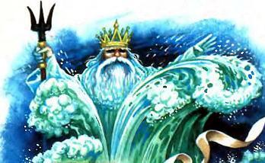

Slide 15
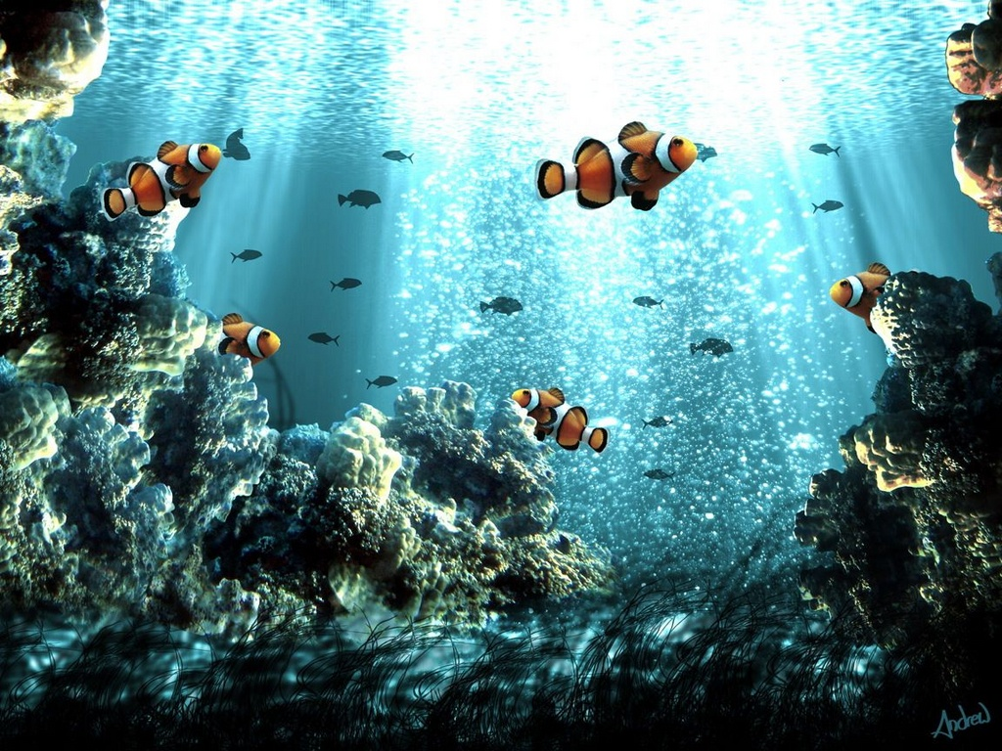

Slide 16
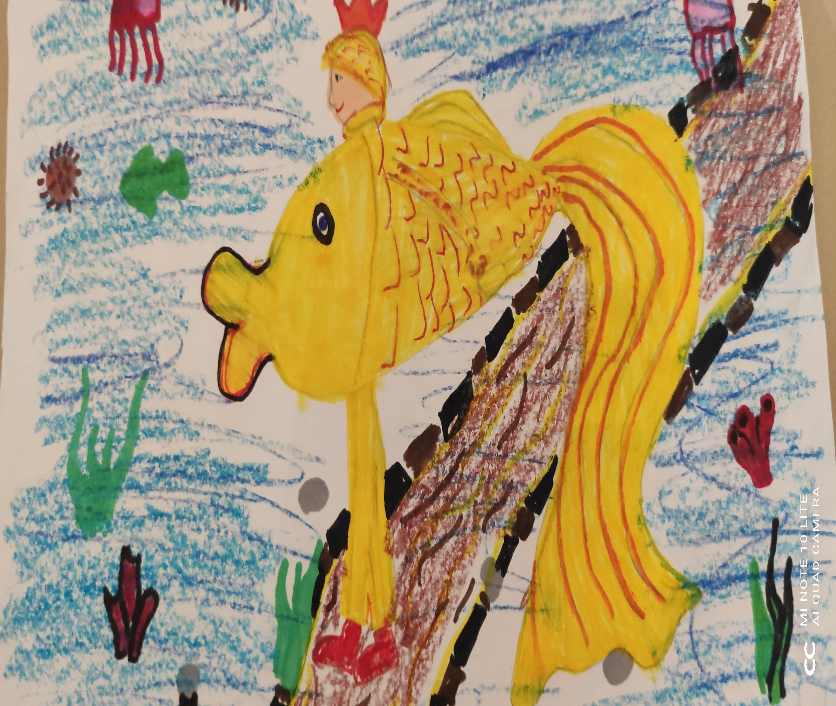

Slide 17
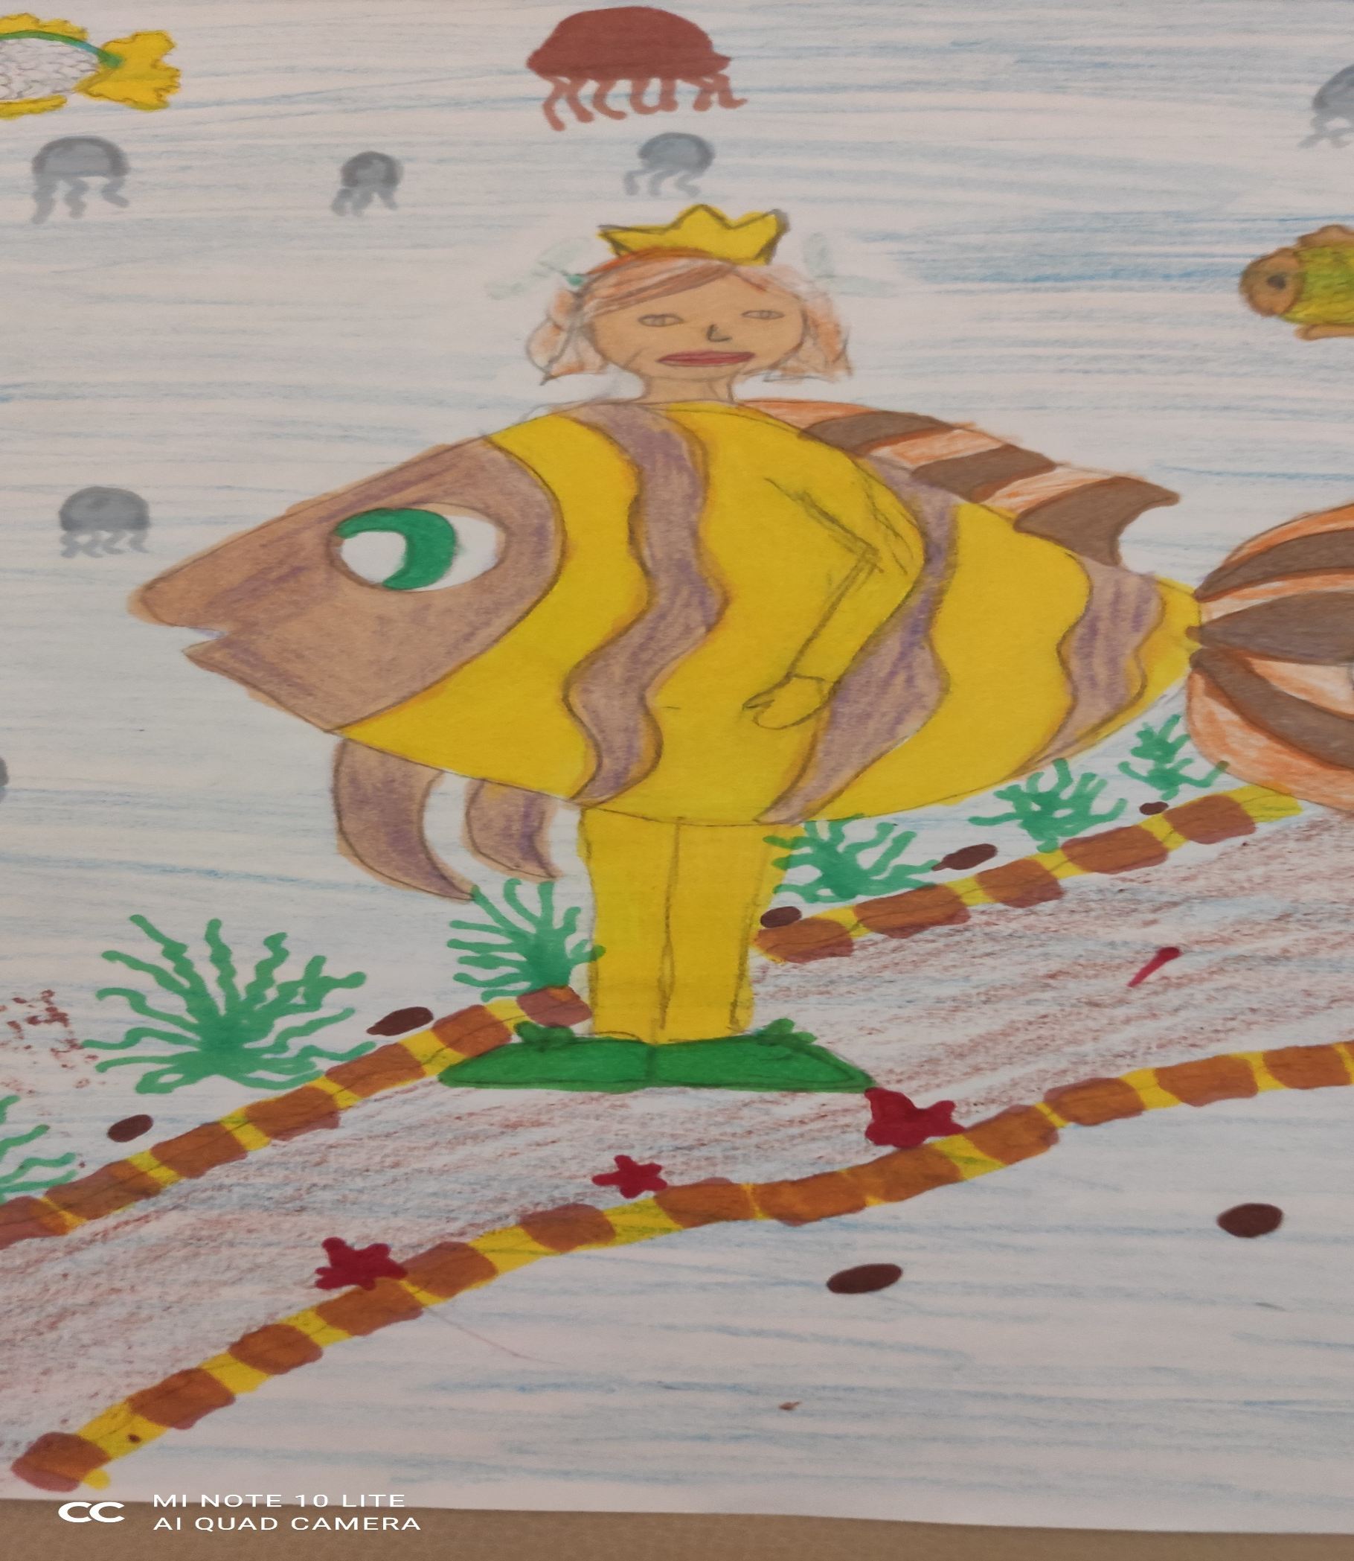

Slide 18
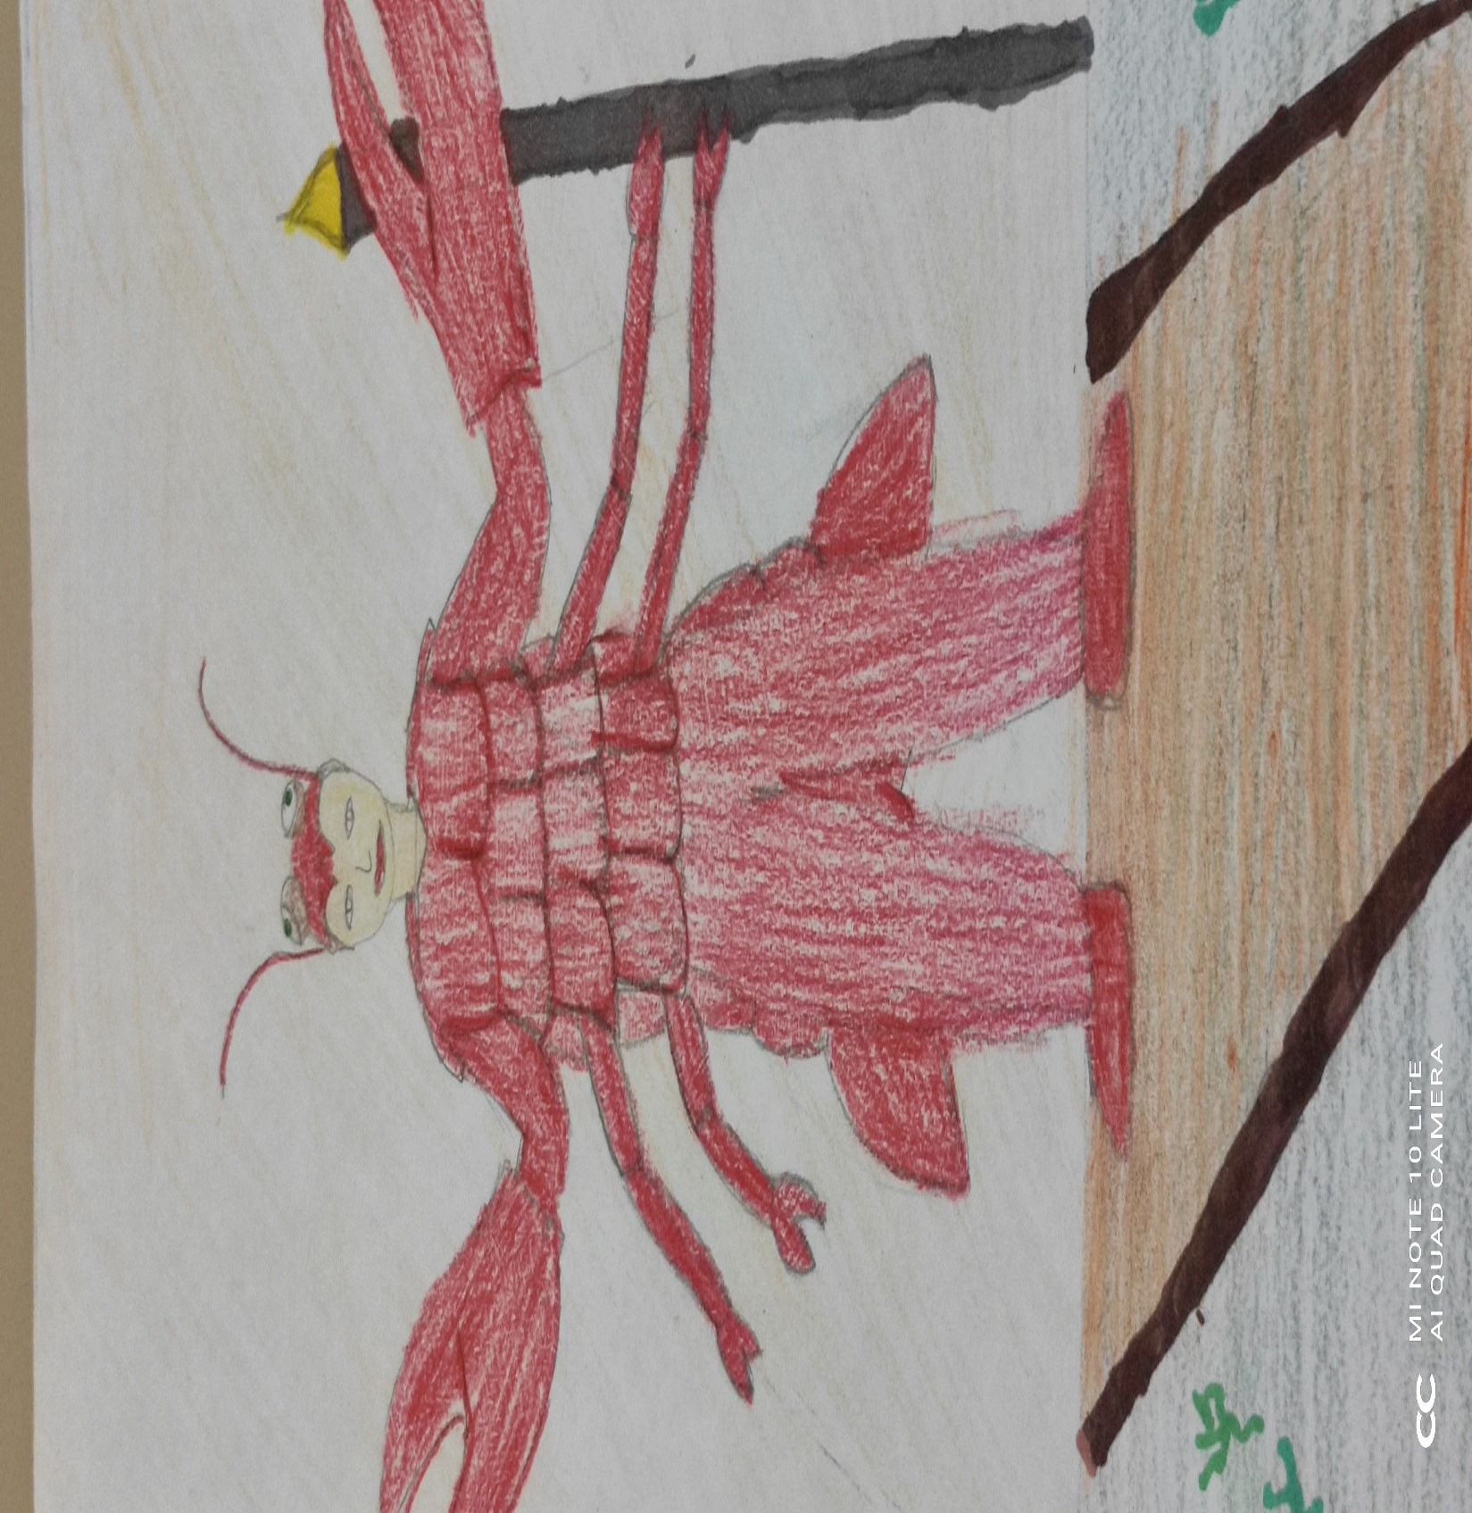

Slide 19
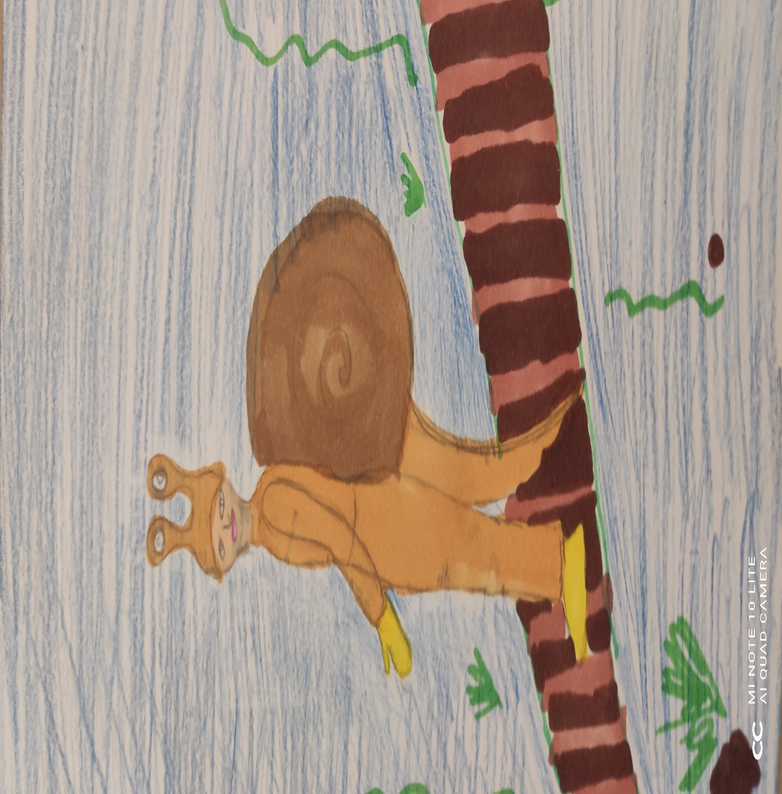

Slide 20
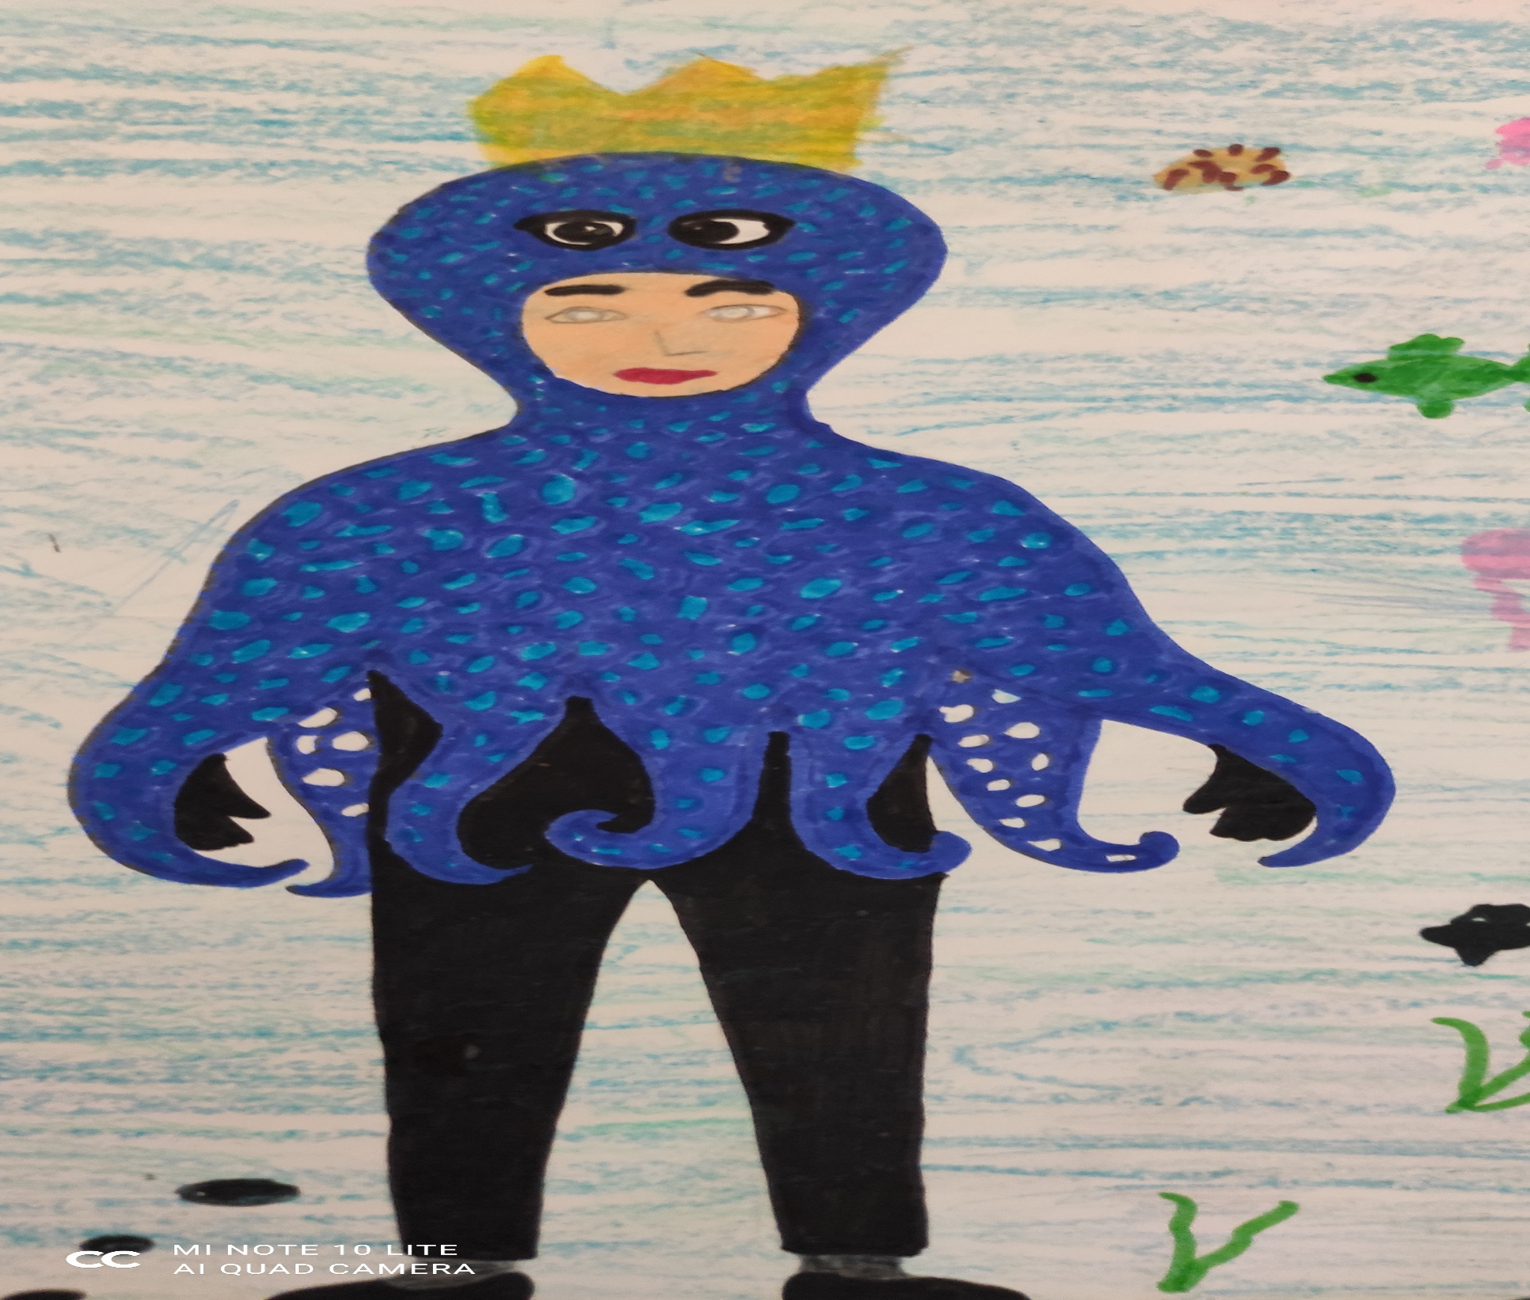

Slide 23
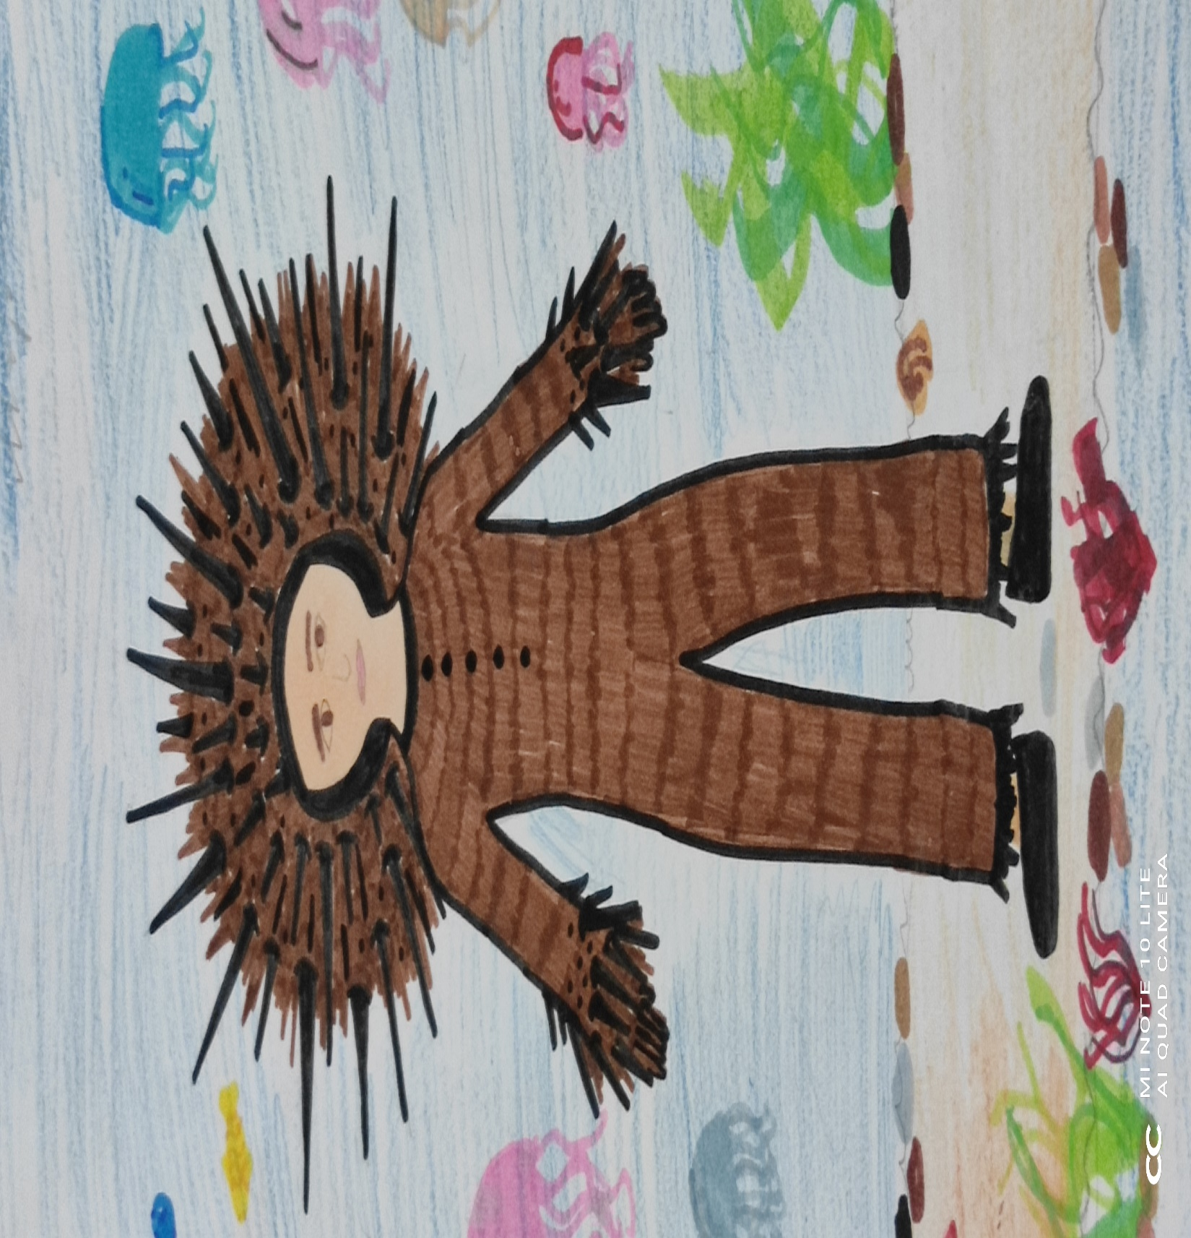

Slide 24
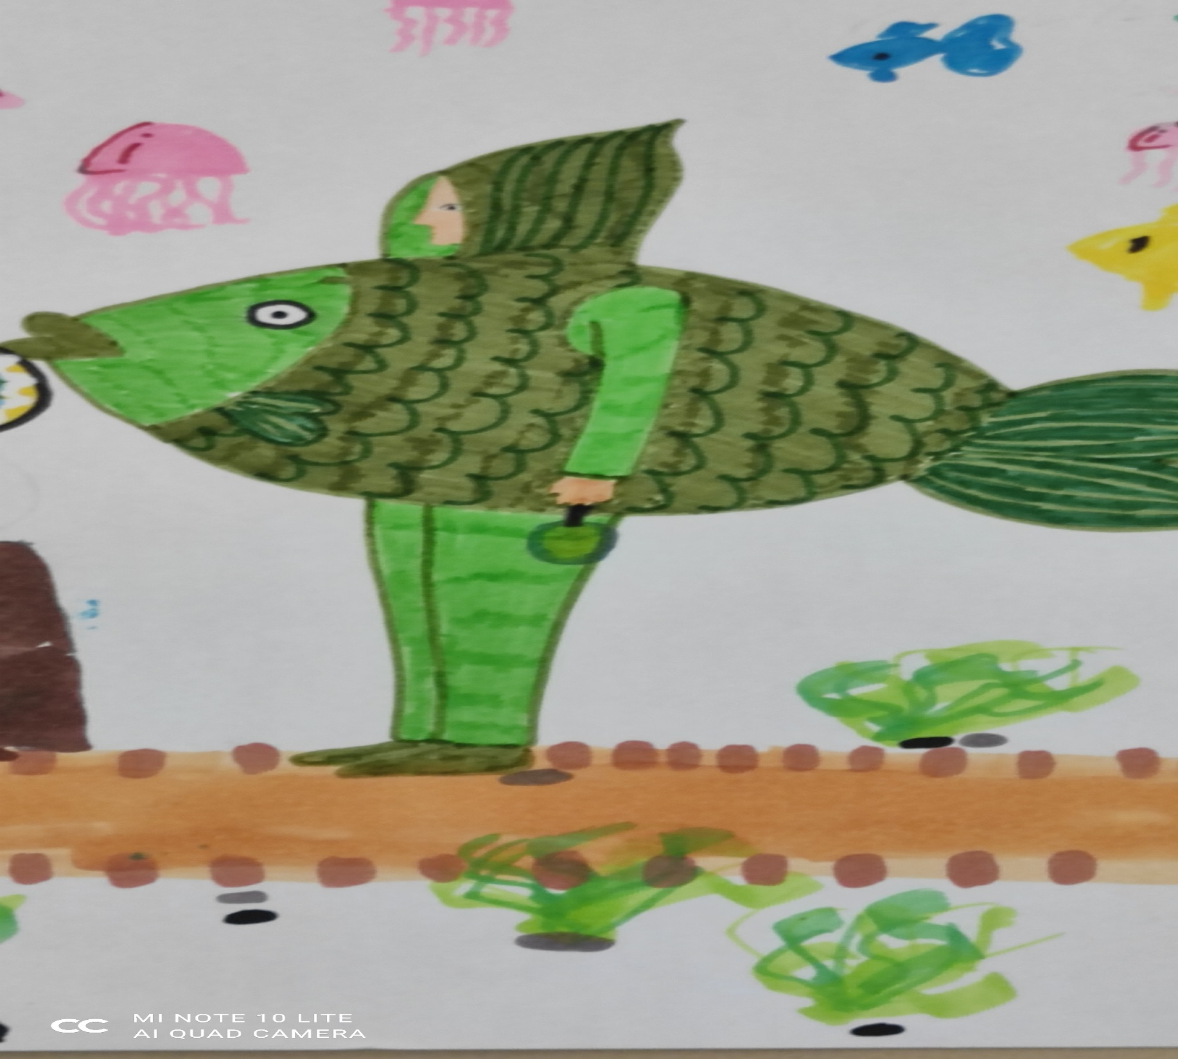

Slide 25
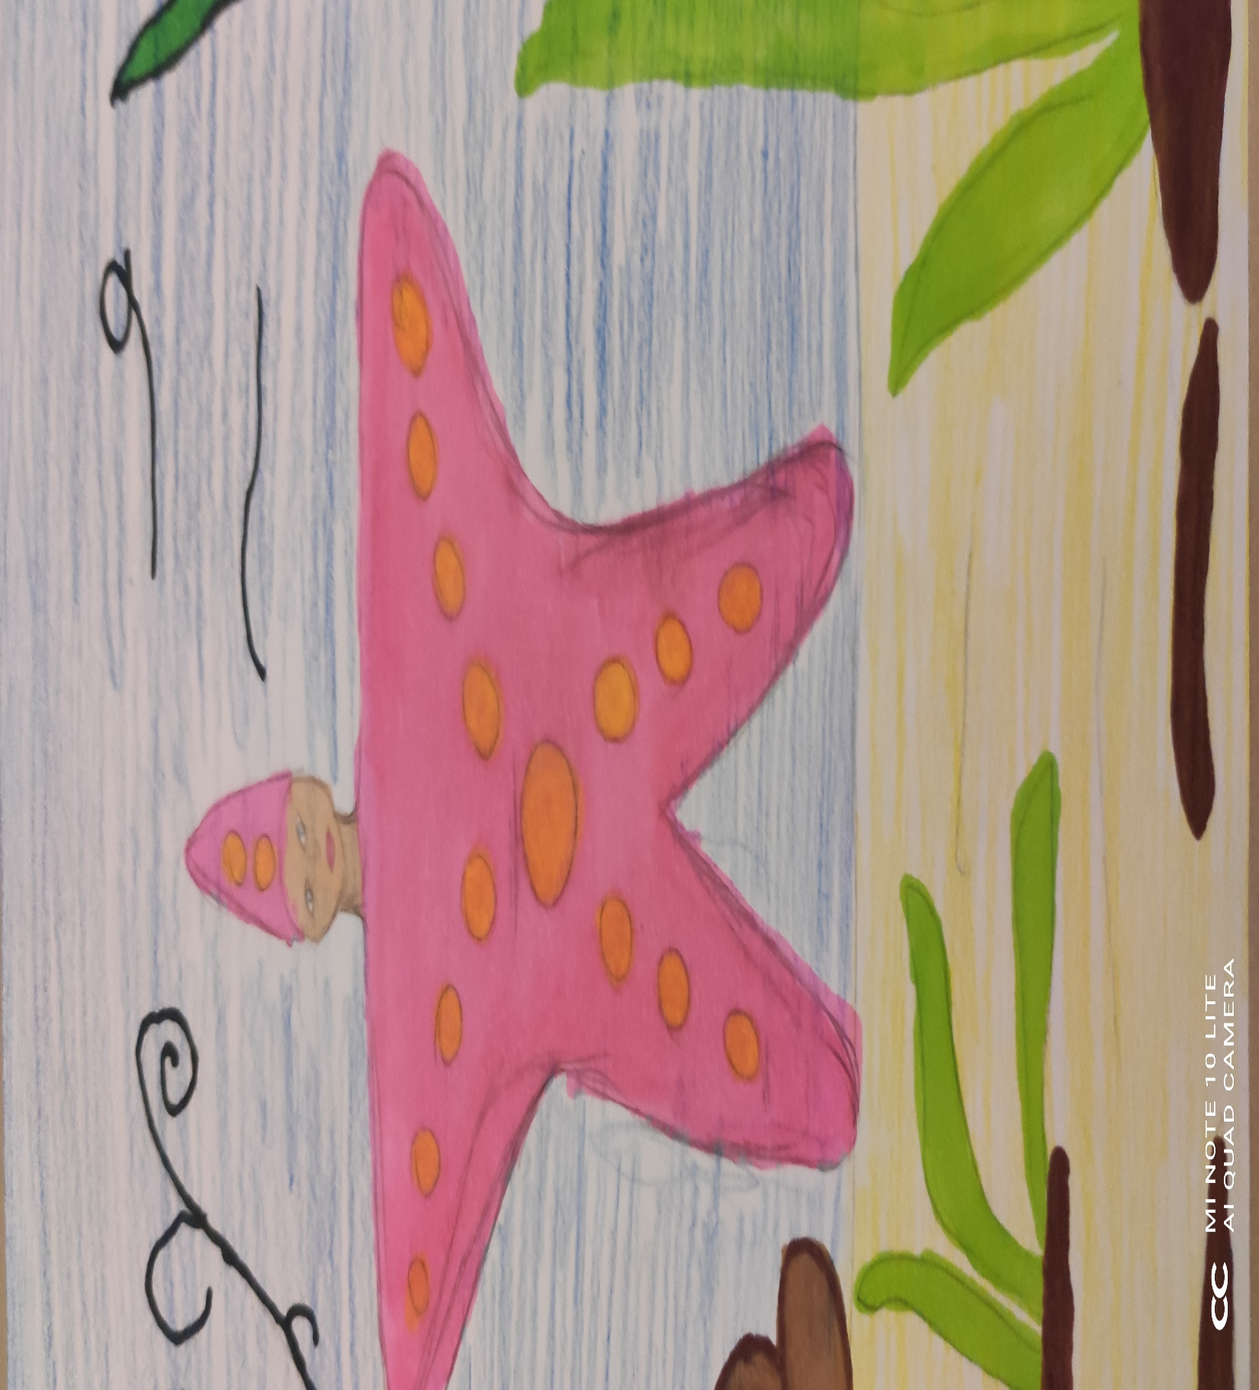

Slide 28
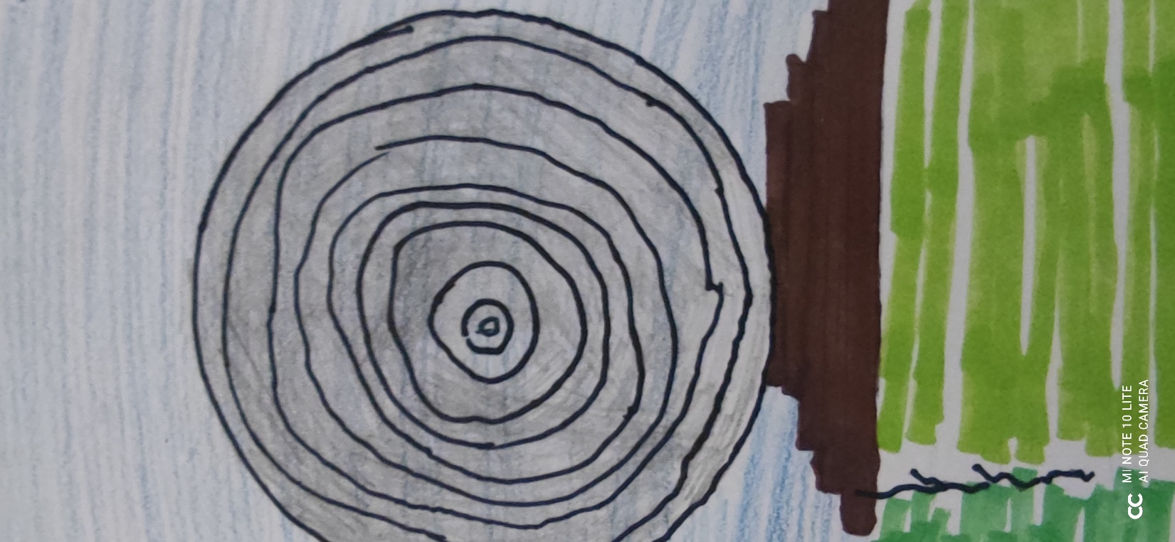

Slide 29
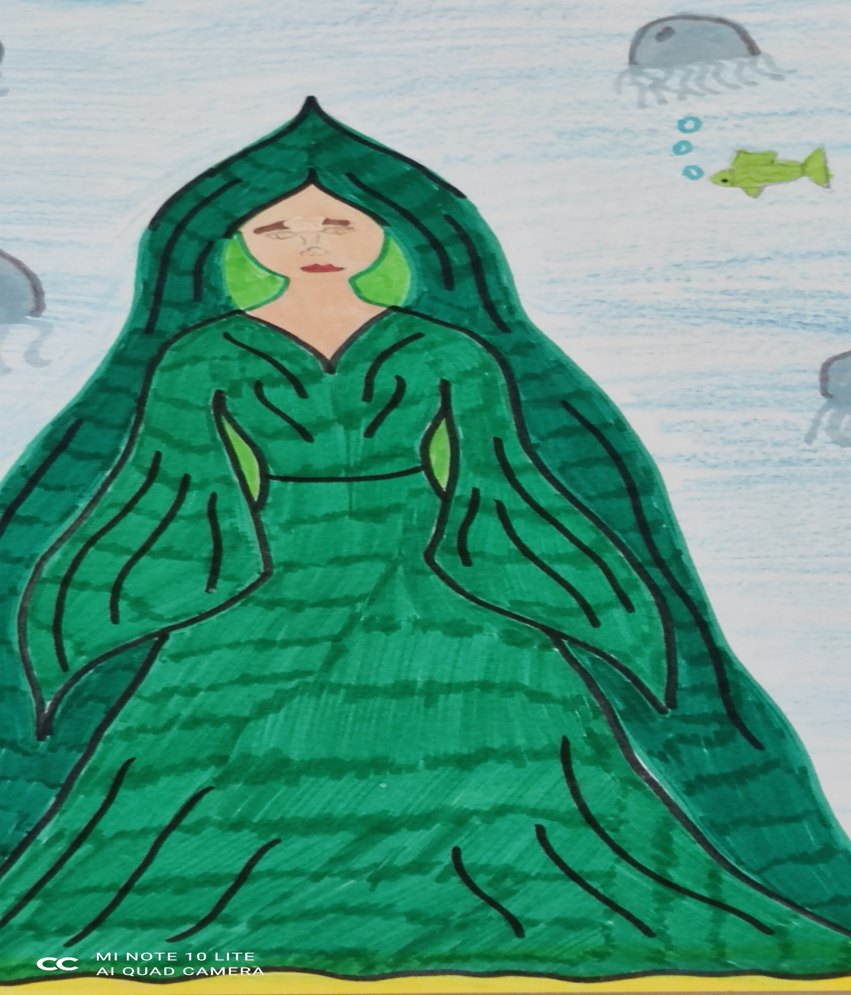

Slide 30
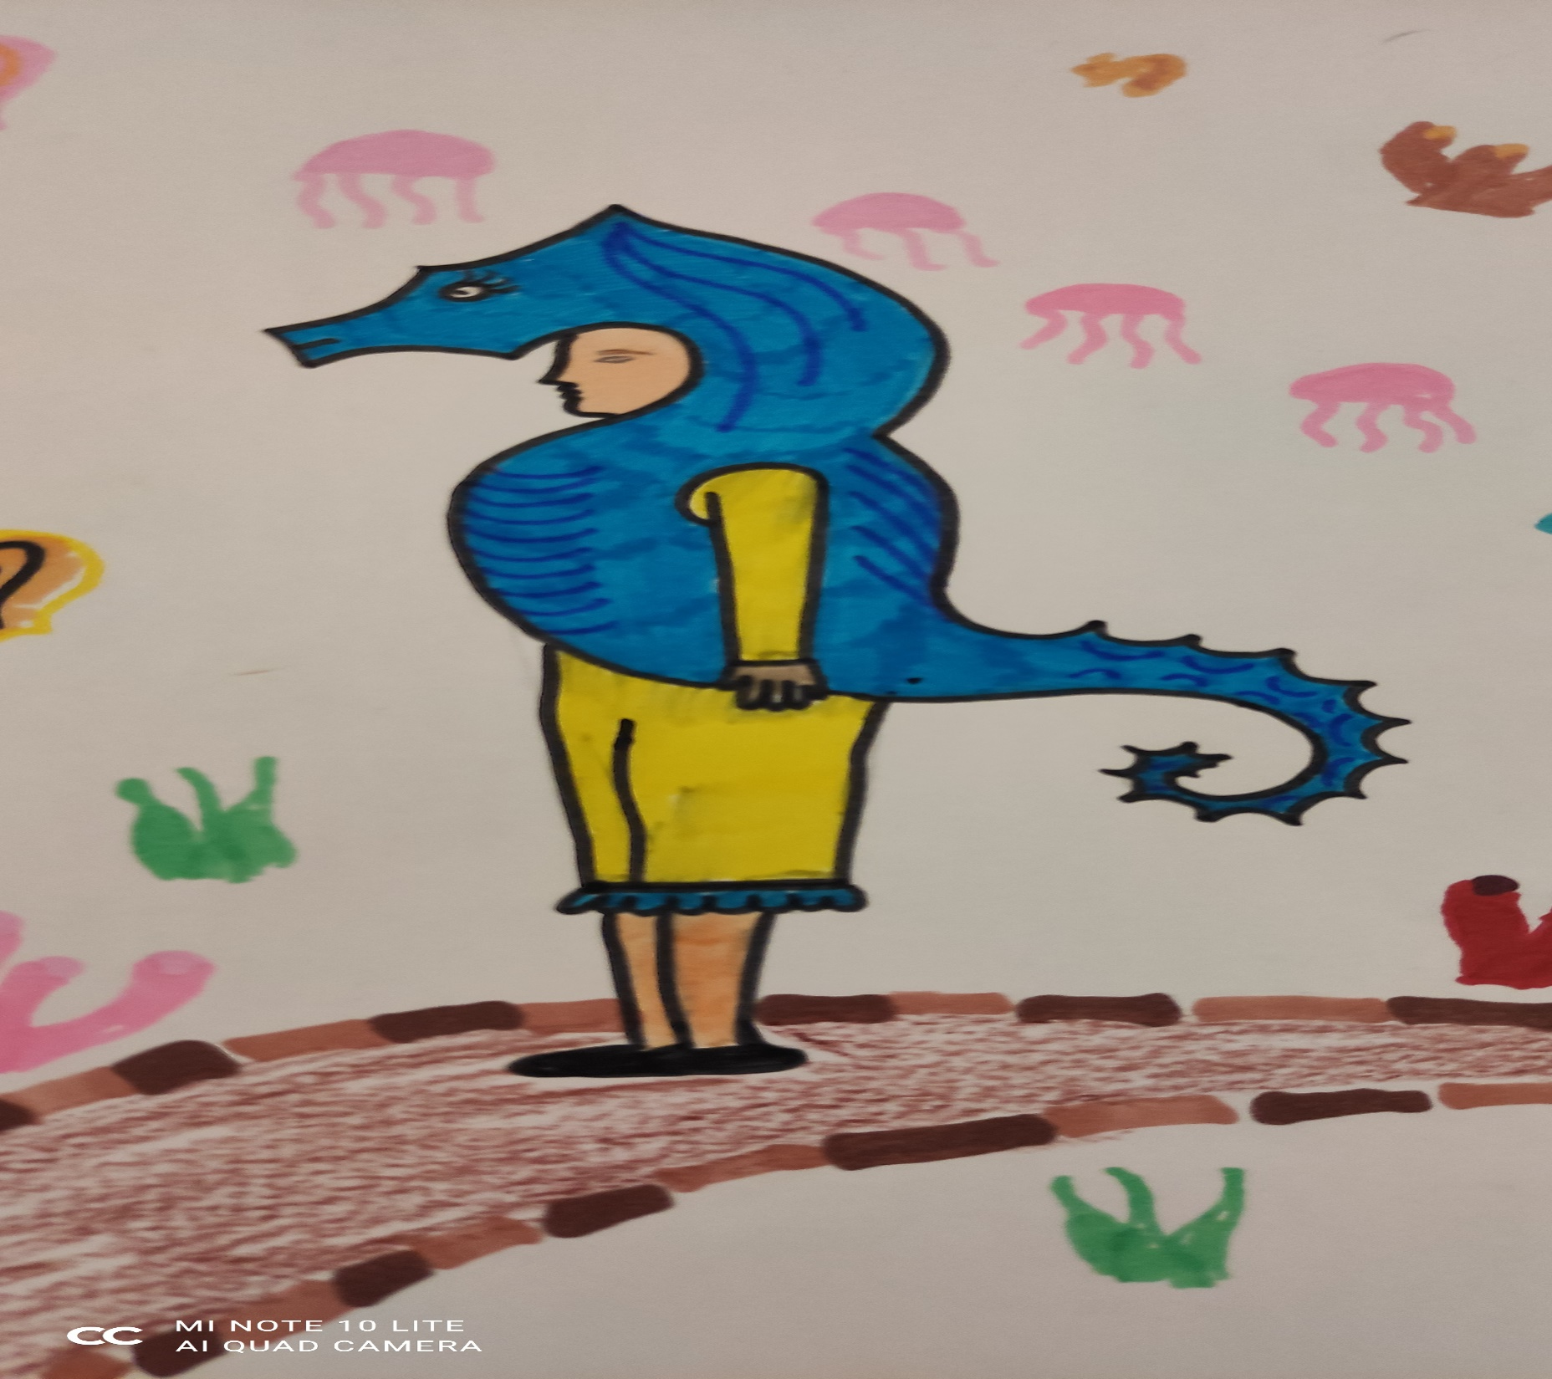

Slide 31
